Slide 1
RISKUJ
HMYZ
Mgr. Marie Šimková

Slide 2
STAVBA TĚLA | PROMĚNA NEDOKONALÁ | PROMĚNA DOKONALÁ | POJMY | OBRÁZKY
10 | 10 | 10 | 10 | 10
20 | 20 | 20 | 20 | 20
30 | 30 | 30 | 30 | 30
40 | 40 | 40 | 40 | 40
50 | 50 | 50 | 50 | 50

Slide 3
STAVBA TĚLA - 10
Z kterých částí se skládá tělo hmyzu?
HLAVA, HRUĎ A ZADEČEK

Slide 4
STAVBA TĚLA - 20
Kolik má hmyz očí?
1 PÁR SLOŽENÝCH OČÍ A AŽ 4 JEDNODUCHÁ OČKA

Slide 5
STAVBA TĚLA - 30
Popiš, co vidíme na hrudi u hmyzu?
2 PÁRY KŘÍDEL, 3 PÁRY ČLÁNKOVANÝCH KONČETIN

Slide 6
STAVBA TĚLA - 40
Vyjmenuj 4 typy ústního ústrojí u hmyzu:
LÍZACÍ, KOUSACÍ, SACÍ, BODAVĚ SACÍ

Slide 7
STAVBA TĚLA - 50
Z kterých částí se skládá trávicí soustava:
ÚSTNÍ ÚSTROJÍ, HLTAN, JÍCEN, ŽALUDEK, STŘEVO, ŘITNÍ OTVOR

Slide 8
PROMĚNA NEDOKONALÁ - 10
Jak se nazývá živočich žijící v koupelnách, skladech, nemá křídla, požírá odpadky, je aktivní v noci, velikost 1 cm
RYBENKA DOMÁCÍ

Slide 9
PROMĚNA NEDOKONALÁ - 20
Čím se živí mšice?
SAJÍ ROSTLINNÉ ŠŤÁVY

Slide 10
PROMĚNA NEDOKONALÁ - 30
Jak poznáš kobylku od sarančete?
KOBYLKA MÁ DLOUHÁ TYKADLA, JE DRAVÁ, SARANČE MÁ KRÁTKÁ TYKADLA, JE BÝLOŽRAVÉ

Slide 11
PROMĚNA NEDOKONALÁ - 40
Vyjmenuj 4 zástupce ploštic (i druhové názvy)
ŠTĚNICE DOMÁCÍ, BRUSLAŘKA OBECNÁ, VODOMĚRKA ŠTÍHLÁ, RUMĚNICE POSPOLNÁ, KNĚŽICE PRUHOVANÁ…

Slide 12
PROMĚNA NEDOKONALÁ - 50
Řekni 5 znaků krtonožky:
MÁ LOPATOVITÉ KONČETINY, VYHRABÁVÁ NORY V ZEMI, OŽÍRÁ KOŘÍNKY, UMÍ PLAVAT, ŽERE I LARVY, MÁ AŽ 7 CM…

Slide 13
PROMĚNA DOKONALÁ -10
Vyjmenuj stadia proměny dokonalé:
VAJÍČKO, LARVA, KUKLA, DOSPĚLEC

Slide 14
PROMĚNA DOKONALÁ -20
Jmenuj 2 zástupce síťokřídlých:
ZLATOOČKA OBECNÁ, MRAVKOLEV BĚŽNÝ

Slide 15
PROMĚNA DOKONALÁ -30
Vyjmenuj 3 zástupce blanokřídlého hmyzu:
VOSA ÚTOČNÁ, VČELA MEDONOSNÁ, MRAVENEC LESNÍ, ČMELÁK ZEMNÍ, SRŠEŇ OBECNÁ….

Slide 16
PROMĚNA DOKONALÁ -40
Znáš 4 zástupce dvoukřídlého hmyzu?
KOMÁR PISKLAVÝ, OVÁD HOVĚZÍ, BZUČIVKA OBECNÁ, MOUCHA DOMÁCÍ….

Slide 17
PROMĚNA DOKONALÁ -50
Vyjmenuj 3 denní a 2 noční motýli:
BABOČKY, OTAKÁRCI, BĚLÁSEK ZELNÝ, ŽLUŤÁSEK ŽEŠETLÁKOVÝ….
NOČNÍ: MŮRY, MARTINÁČ HRUŠŇOVÝ, MOL ŠATNÍ….

Slide 18
POJMY - 10
Co je to NYMFA?
LARVA

Slide 19
POJMY - 20
Vysvětli pojem NÁJADA:
LARVA VÁŽKY

Slide 20
POJMY - 30
Která skupina hmyzu má POLOKROVKY?
PLOŠTICE

Slide 21
POJMY - 40
Pojmenuj 4 živočichy mající KROVKY:
MANDELINKY, STŘEVLÍCI, TESAŘÍCI, ROHÁČ, ZLATOHLÁVEK, SLUNÉČKO A DALŠÍ BROUCI

Slide 22
POJMY - 50
Co jsou to malpighické trubice?
SLOUŽÍ K VYLUČOVÁNÍ

Slide 23
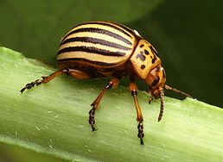
OBRÁZKY- 10
MANDELINKA BRAMBOROVÁ

Slide 24
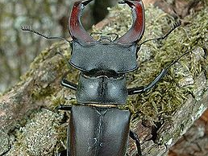
OBRÁZKY - 20
ROHÁČ OBECNÝ

Slide 25
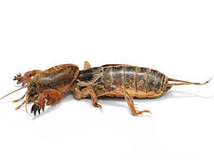
OBRÁZKY - 30
KRTONOŽKA OBECNÁ

Slide 26
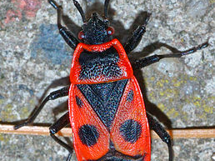
OBRÁZKY - 40
RUMĚNICE POSPOLNÁ

Slide 27
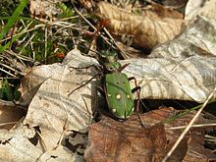
OBRÁZKY - 50
SVIŽNÍK POLNÍ

Slide 28
ZDROJE:
http://cs.wikipedia.org/wiki/Soubor:Colorado_potato_beetle.jpg
http://cs.wikipedia.org/wiki/Soubor:Lucanus_cervus.jpg
http://cs.wikipedia.org/wiki/Soubor:Mole_cricket02.jpg
http://cs.wikipedia.org/wiki/Soubor:Pyrrhocoris_apterus_(aka).jpg
http://cs.wikipedia.org/wiki/Soubor:Cicindela.campestris.1809.jpg

